Slide 1
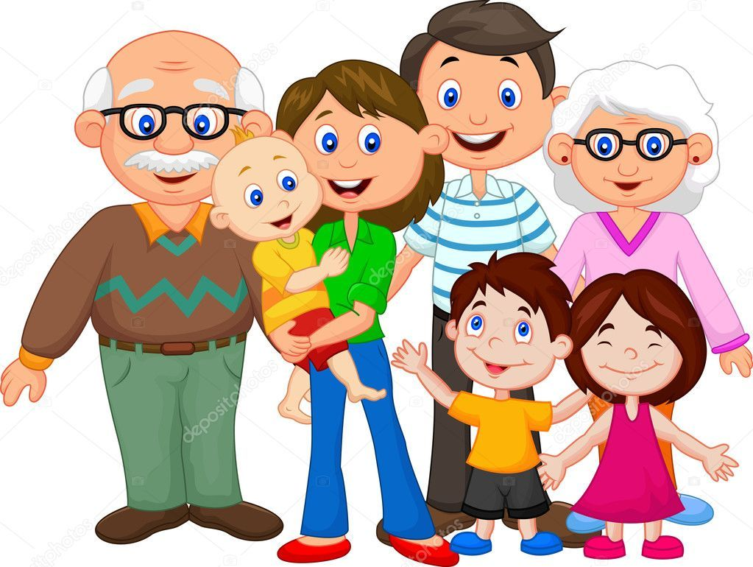
VŠICHNI MOJI BLÍZCÍ
01.-14.11.2021

Slide 2
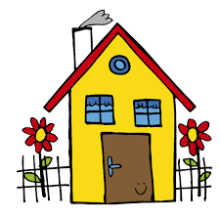
Klíčové kompetence
spolupodílí se na společných rozhodnutích
odhaduje své síly, učí se hodnotit své osobní pokroky i oceňovat výkony druhých

Slide 3
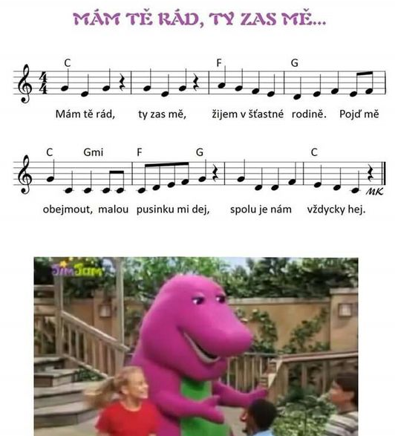
Zpíváme si:

Slide 5
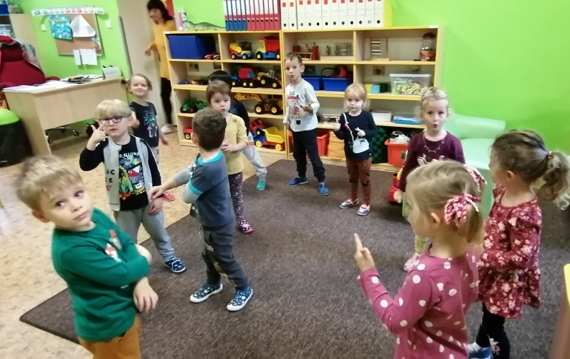
Učíme se říkanku s pohybem:
Básnička o rodině - Co ta očka vidí (Fr. Hrubín)
Co ta očka vidí,
(rozhlížíme se kolem sebe, ruku máme nad obočím)
vidí, vidí, lidi.
(vzájemně na sebe ukazujeme).
Tátu, mámu, holčičku,
(počítáme na jedné ruce)
kluka, dědu, babičku.
(počítáme na druhé ruce)
Spolu bydlí v domečku,
(obejmeme svoje tělo)
na zeleném kopečku.
(“kreslíme kopeček”)

Slide 6
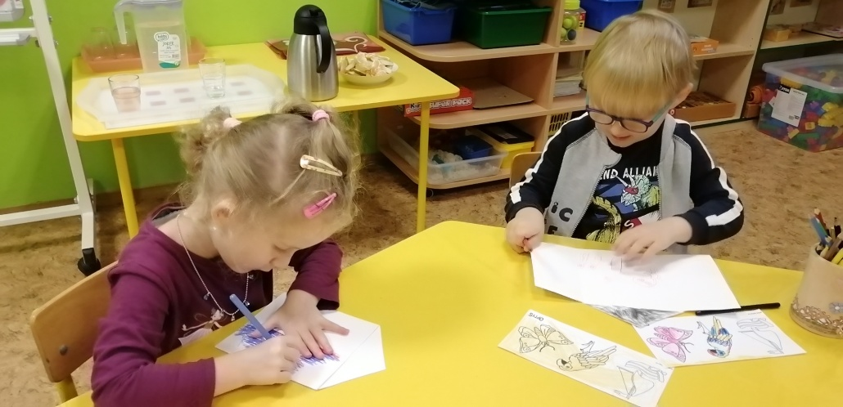
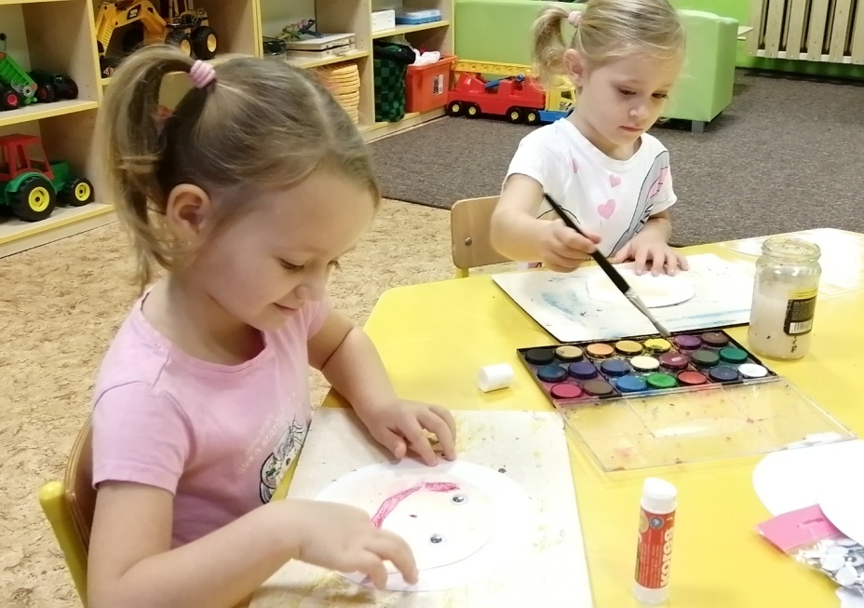
Vyrábíme:
Domeček
Miminko

Slide 8
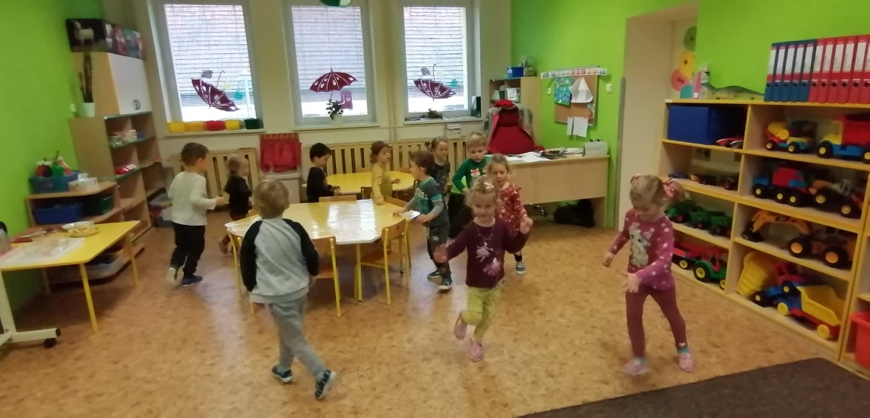
Protahujeme tělíčko:
Pohybová hra:
rosteme od miminka

Slide 9
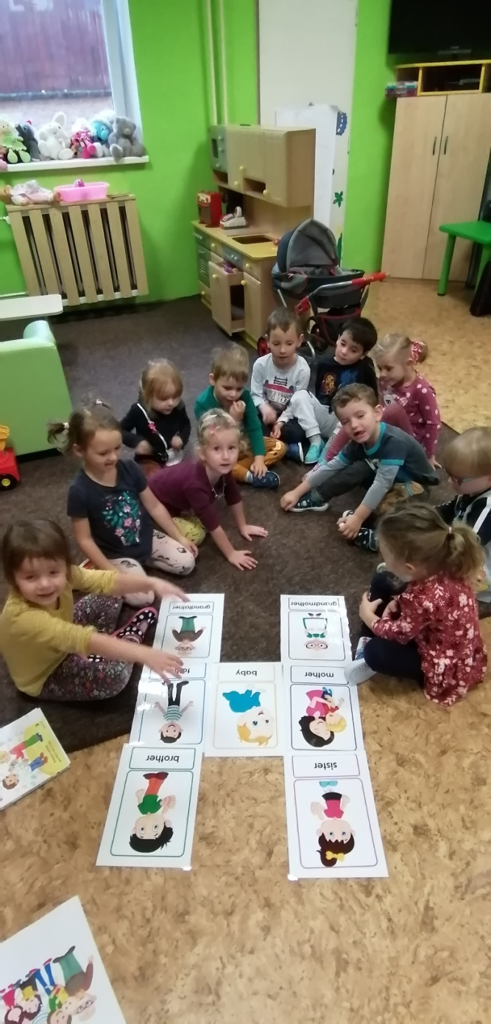
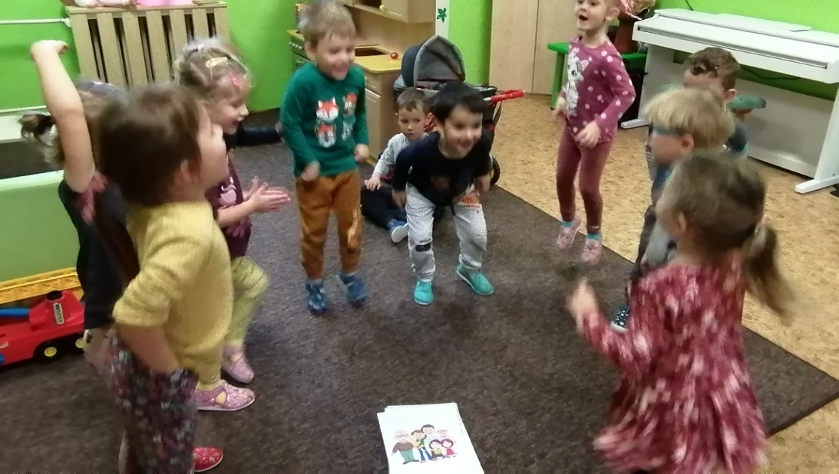
Povídáme/hrajeme si :
členové rodiny
(vytleskávání slabik, rozdělení podle pohlaví)
-pohybem vyjadřujeme jednotlivé generace

Slide 10
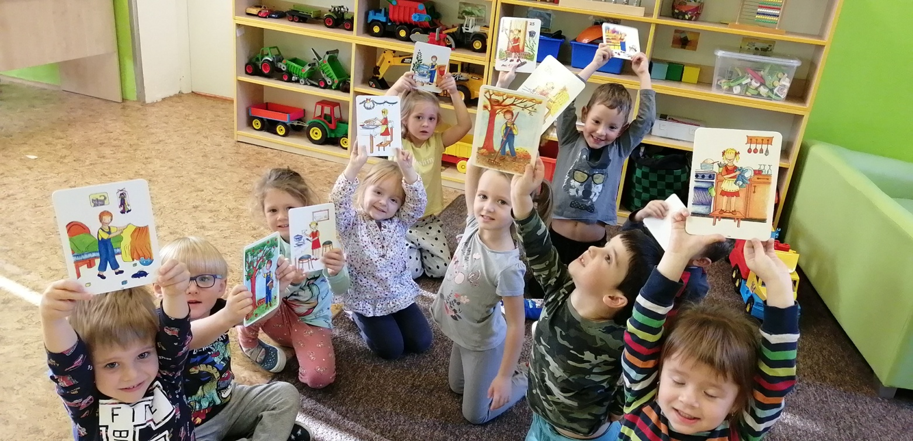
-rozdělení rolí v domácnosti -s čím děti doma pomáhají

Slide 11
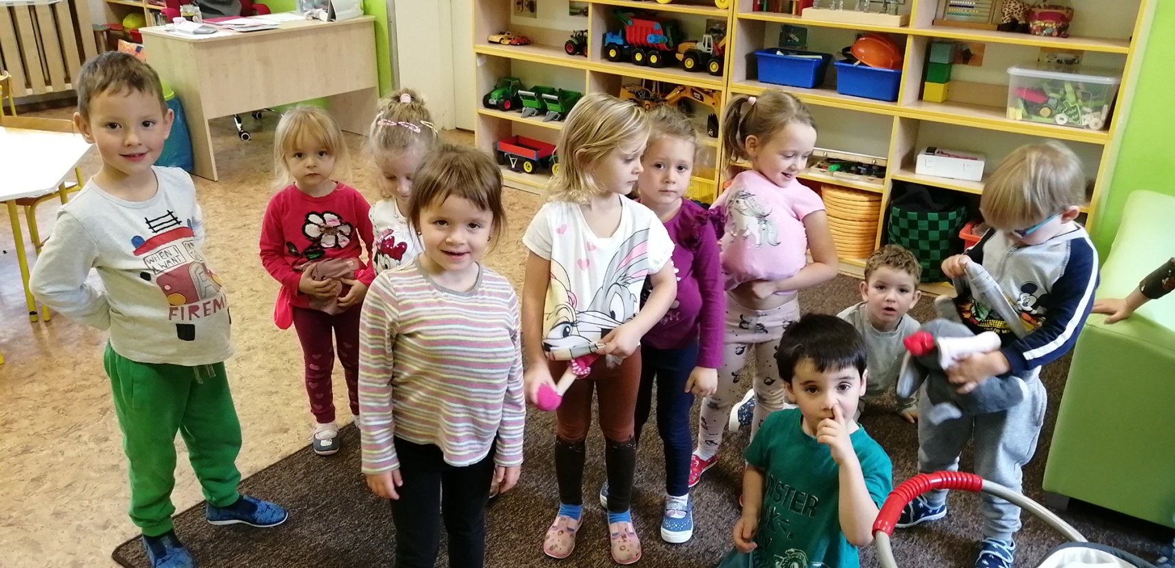
Jak to vlastně je s miminkem?

Slide 12
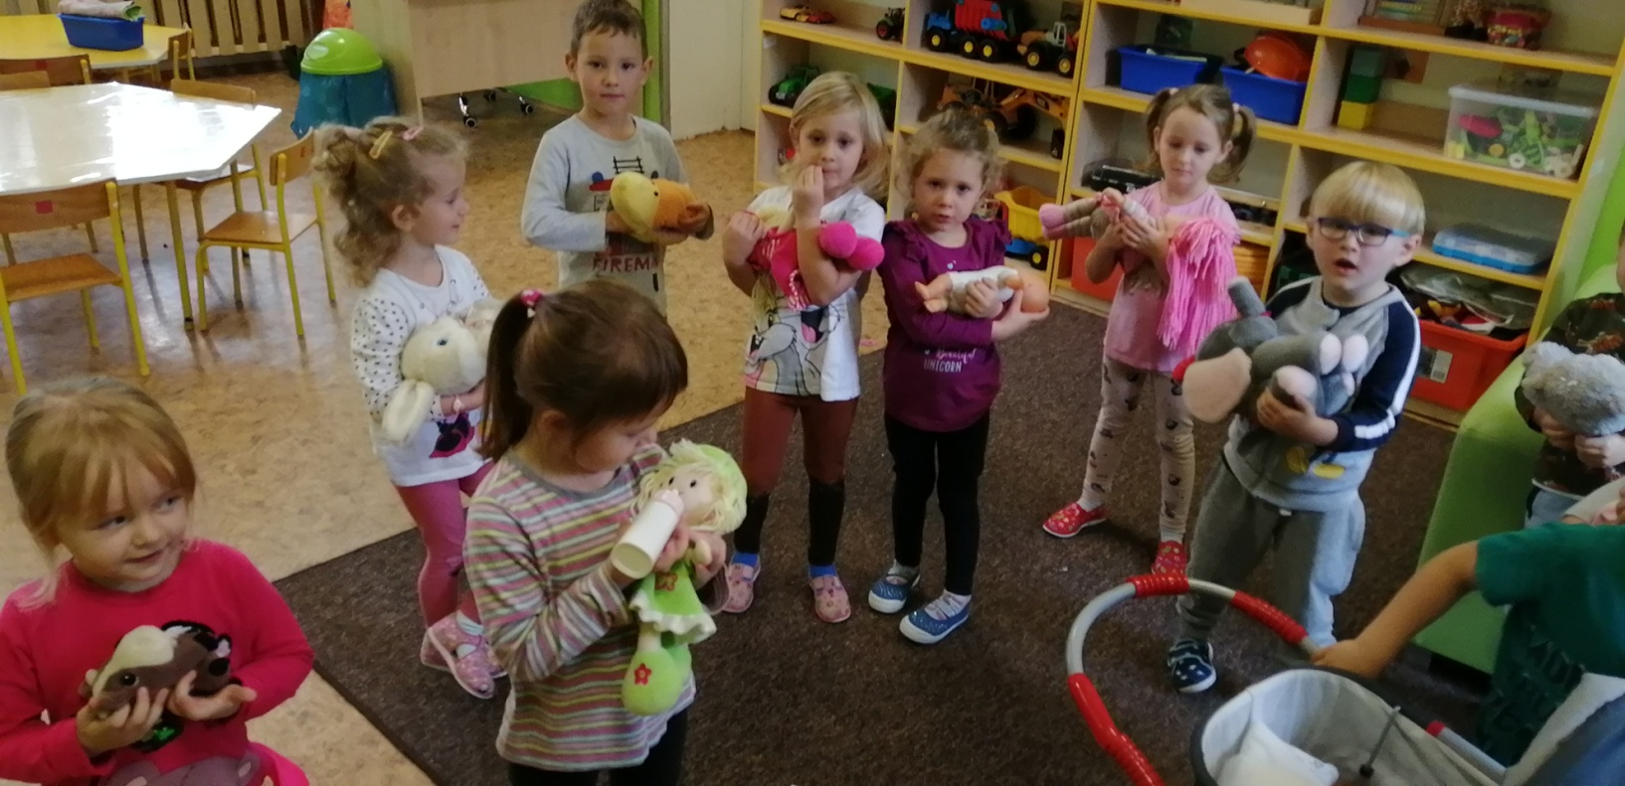
-jak se chovají miminka?
-proč pláčou?
-jak jim můžeme pomoci?

Slide 13
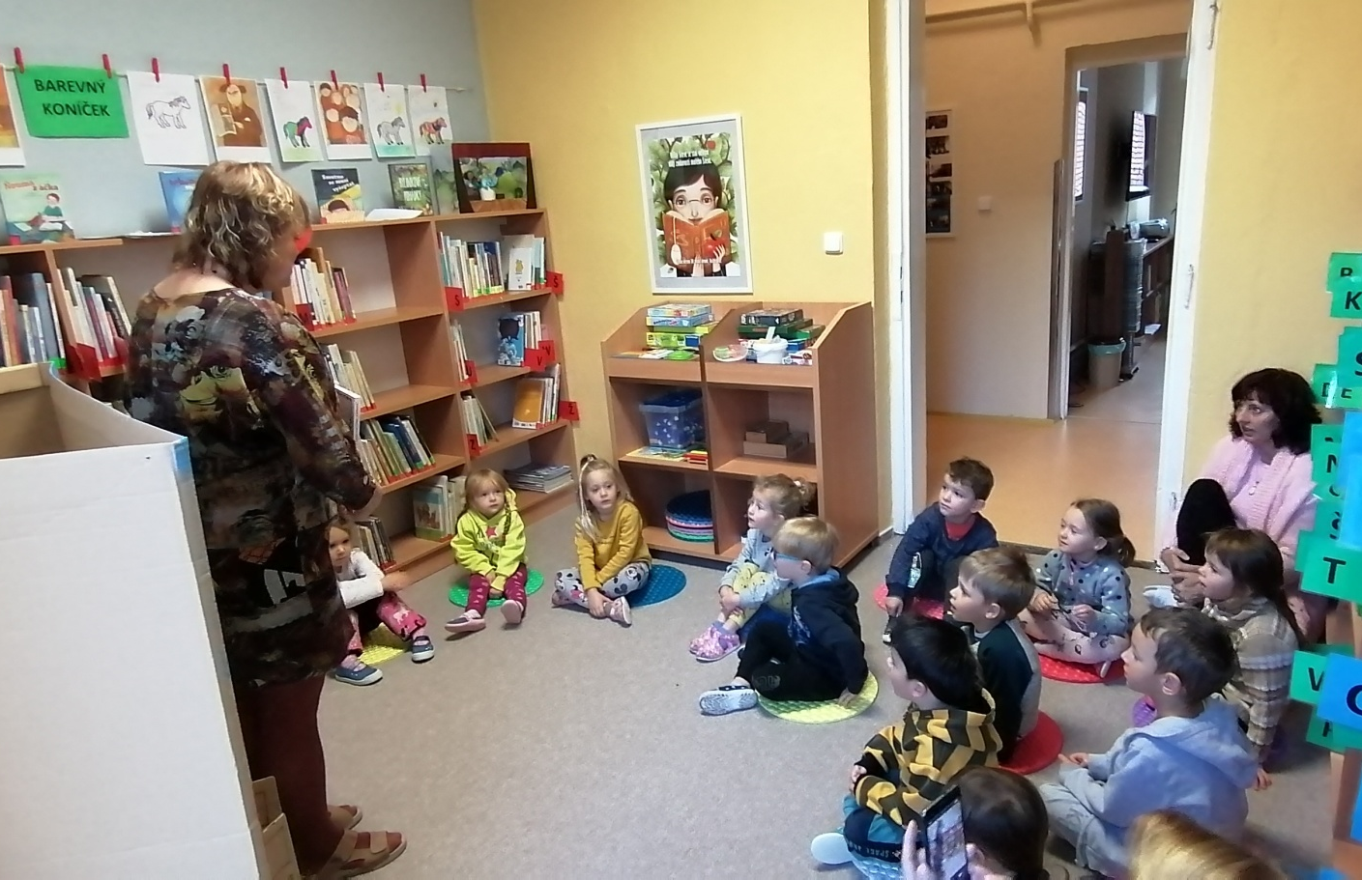
Navštívili jsme knihovnu, kde na nás čekala pohádka Jak pejsek s kočičkou myli podlahu

Slide 14
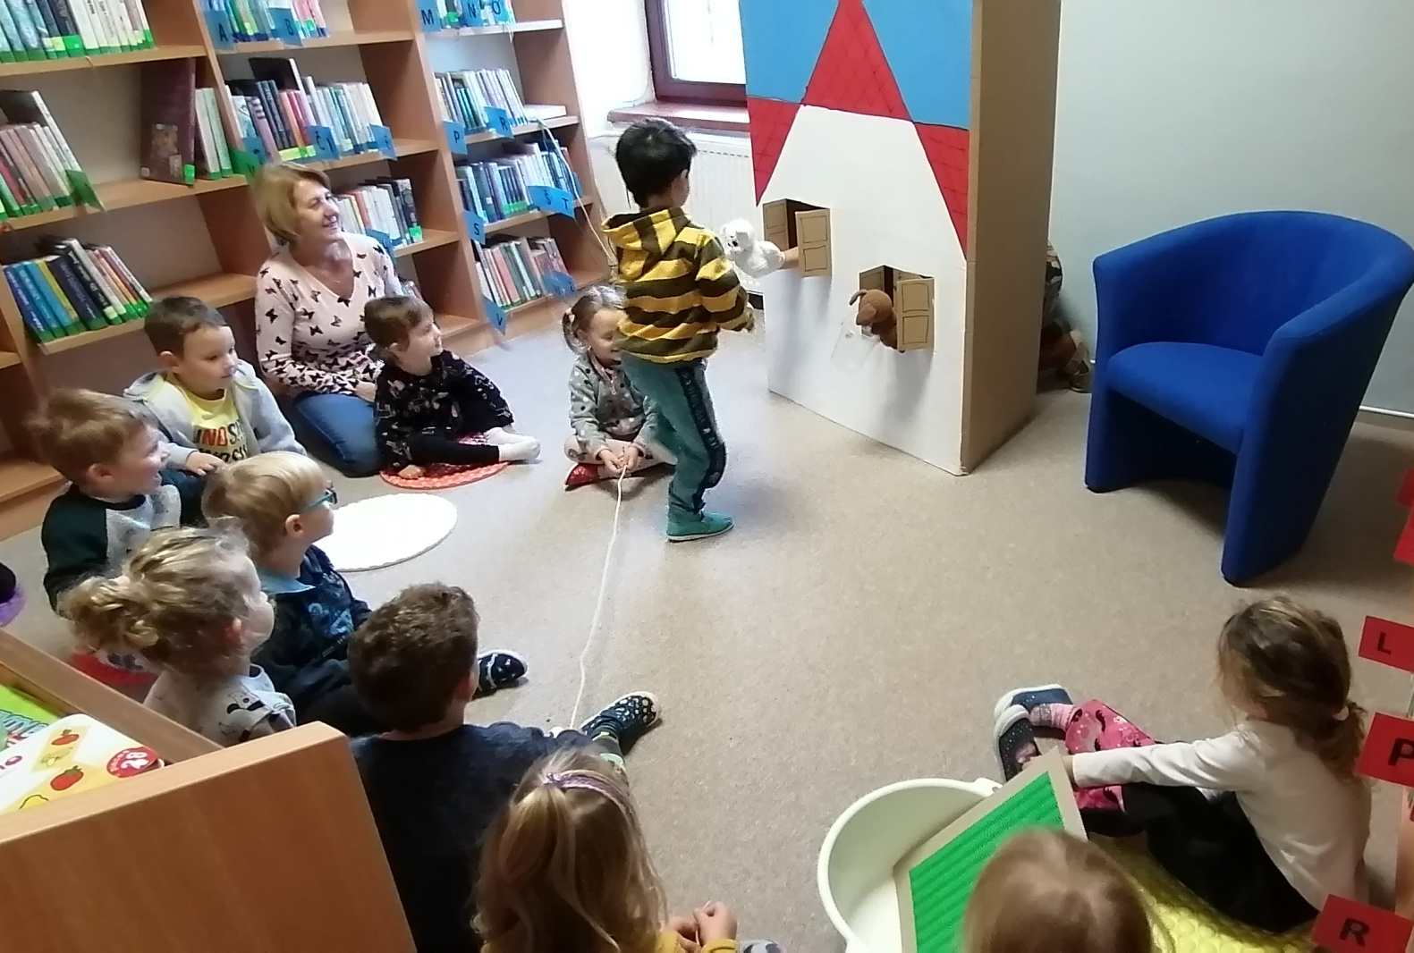

Slide 15
